Slide 1
Климат и хозяйственная деятельность человека
Урок 24.
www.край36.рф

Slide 2
Климат и хозяйственная деятельность человека
Вспомните
Как климат может повлиять на нашу повседневную жизнь?

Slide 3
Климат и хозяйственная деятельность человека
Зависимость сельского хозяйства от климата
Растениеводство зависит от поступления тепла и влаги, длины безморозного периода, то есть от агроклиматических ресурсов территории.
За вегетационный период – время, в которое растения активно растут – область получает от 2700⁰С на севере до 3200⁰С на юге.
Проблемы сельскому хозяйству могут причинять заморозки, засухи и ветровая эрозия земель.

Slide 4
Климат и хозяйственная деятельность человека

Slide 5
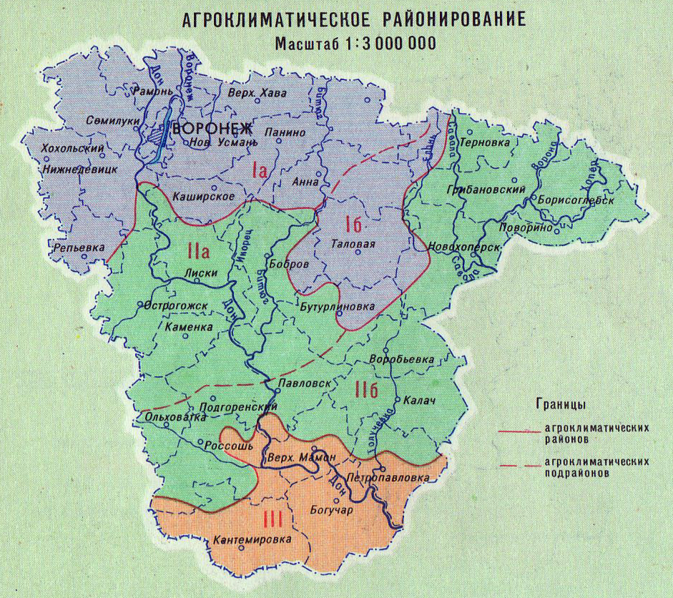
Климат и хозяйственная деятельность человека

Slide 6
Климат и хозяйственная деятельность человека

Slide 7
Климат и хозяйственная деятельность человека
Зависимость строительства и транспорта от климата
При строительстве учитывают глубину промерзания почвы, ход температур в течение года, количество и особенности выпадения осадков (для выбора конструкции здания).
Транспорту вредят метели и сильные ливни.

Slide 8
Климат и хозяйственная деятельность человека
Перспективы использования климатических ресурсов
Климатические ресурсы важны для организации курортного дела.
В перспективе широкое применение должны найти солнечные и ветряные двигатели.

Slide 9
Климат и хозяйственная деятельность человека
Вопросы
Достаточно ли тепла получает наша область для ведения сельского хозяйства? Какие культурные растения выращивают в Воронежской области?
Какие проблемы создаёт климат для сельского хозяйства Воронежской области?
Как зависят строительство и транспорт от климата?
Какие положительные стороны климата Воронежской области можно использовать в хозяйственной деятельности?
Практическая работа
Определите по карте агроклиматического районирования Воронежской области, какие сельскохозяйственные культуры могут здесь выращиваться? Везде ли в области можно выращивать одни и те же культурные растения?
©www.край36.рф

